Slide 1



Slide 2


间隔
间隔
间隔
（A）
（B）
（C）

Slide 3
（A）
（B）

Slide 4
……
……

Slide 5
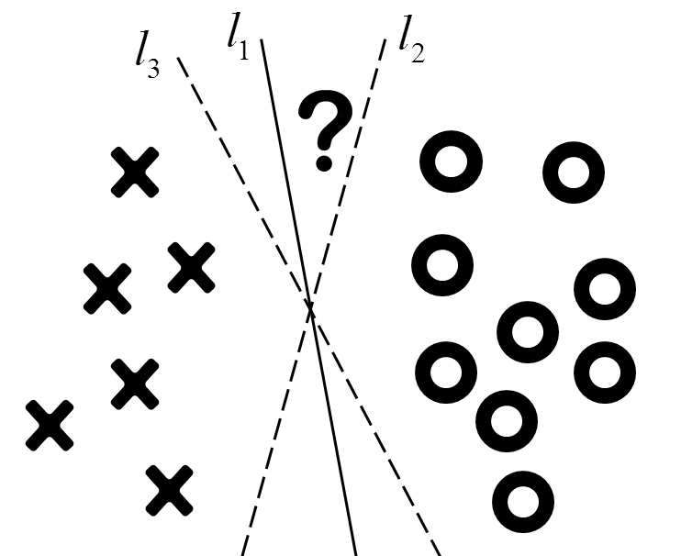
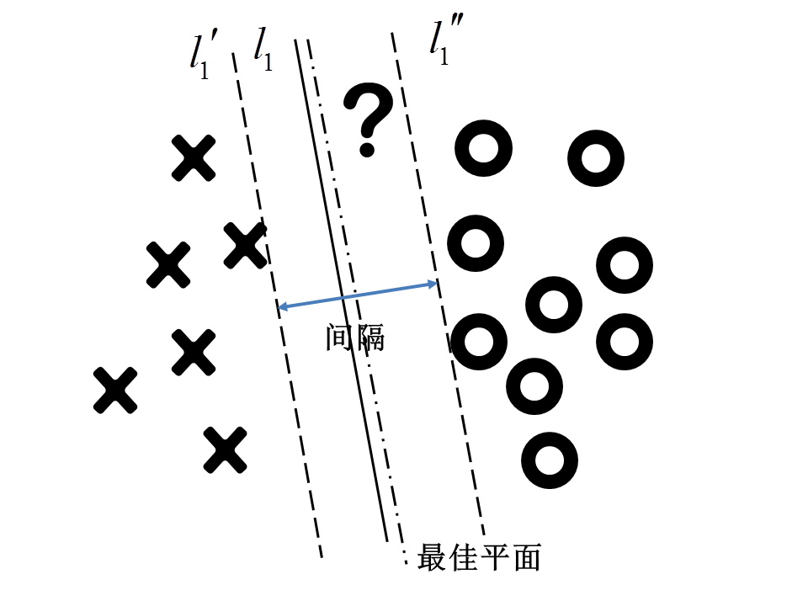
（A）
（B）

Slide 6

投影

Slide 7
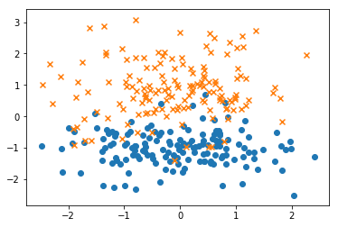
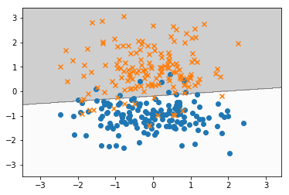
（A）
（B）

Slide 8
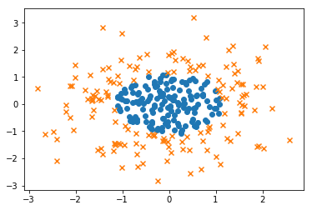
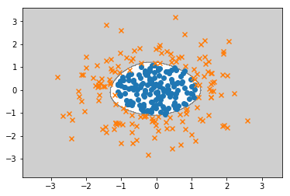
（A）
（B）

Slide 9
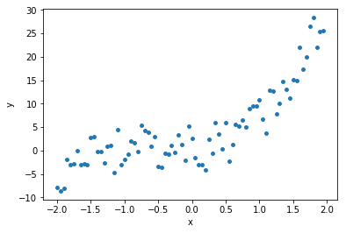
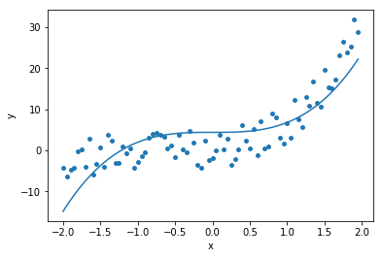
（A）
（B）

